Slide 1
開発履歴中の連続して実施されたリファクタリングの分析
井上研究室 雜賀 翼

Slide 2

リファクタリング
ソフトウェアの外部から見た動作を変えずに, ソースコードを整理する作業[1]
クラスやメンバなどのプログラム要素が対象
外部から見た動作は同じ
リファクタリング
理解しにくい
ソースコード
理解しやすい
ソースコード
機能の追加、バグの修正がしやすい
開発者
[1] M. Fowler, “Refactoring:Improving the Design of Existing Code.” Addison Wesley, 1999.

Slide 3
リファクタリング支援ツール
ツールは開発者の入力したリファクタリングの設定に基づいて, 自動的にソースコードを変換する
統合開発環境Eclipseのリファクタリング機能など
手作業でのリファクタリングは欠陥が混入しやすいため, リファクタリング支援ツールを利用すべき[2]
[2] G. Bavota et al. “When does a refactoring induce bugs? an empirical study.” in Proc. of SCAM, 2012

Slide 4
既存研究
Murphy-Hillらは, 同じ種類のリファクタリングが連続して実施されることが多いことを明らかにした [3]
ソフトウェア開発履歴中のリファクタリングを調査
名前変更が連続して実施された頻度が最も高い
しかし, 互いに異なる種類のリファクタリングの連続については調査されていない
[3] E. Murphy-Hill et al. “How we refactor, and how we know it,” IEEE Trans. Softw. Eng., 2012

Slide 5

異なる種類のリファクタリングの連続
Moveの後にRenameを連続して実施する例
Move：プログラム要素を他の場所に移動する
Rename：識別子の名前を変更する
パッケージ1
パッケージ2
Move
クラスA
クラスを
他のパッケージに移動
クラスA
クラスB
Rename
クラスの名前を変更
5

Slide 6
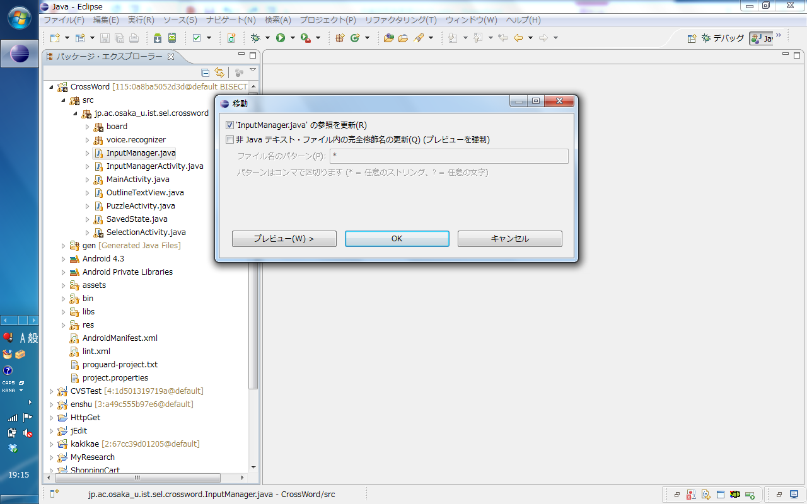
Eclipseでの実施例(1/2)
クラスを対象としたMoveは, Eclipse上でドラッグ＆ドロップで実施可能
移動対象への参照を更新するダイアログが表示される
ドラッグ＆ドロップ

Slide 7
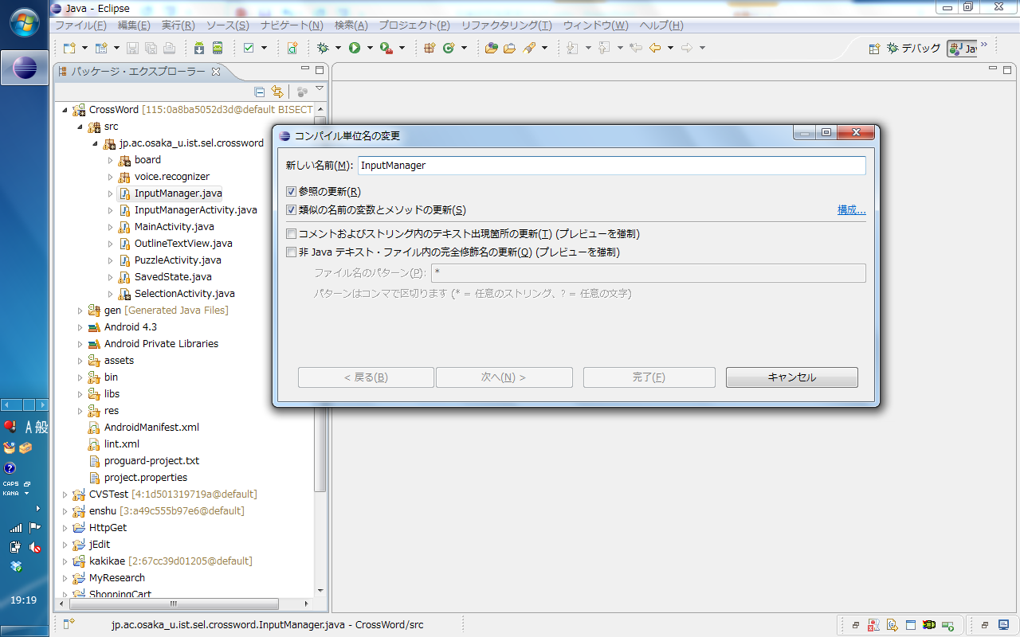
Eclipseでの実施例(2/2)
Renameは対象を選択して, ショートカットキーを入力することで実施可能
新しい名前を入力するためのダイアログが表示される
新しい名前を入力
MoveとRenameのリファクタリングは連携していない

Slide 8
研究動機
互いに異なる種類のリファクタリングが, 連続して実施されることは多いと推測される
連続して実施されるリファクタリングを,支援ツールはまとめて実施することができない
ツールで支援すべき, 異なる種類のリファクタリングの組み合わせを明らかにする必要がある

Slide 9
研究概要
連続して実施された, 異なる種類のリファクタリングを調査した
連続して実施された頻度の高い, 異なる種類のリファクタリングの組み合わせを調べた
頻度の高い組み合わせについて, 実施内容の詳細から作業内容を調べた
調査結果に基づき, 必要と考えられる支援ツールを考察した

Slide 10
調査対象
実際のソフトウェア開発履歴中のリファクタリングの実施された履歴
Users: Eclipseの様々な利用者の履歴 [4]
Mylyn: Mylynプラグインの開発者の履歴
Eclipseのタスク管理プラグインで記録
データセット | 開発者 の人数 | データの収集期間 | リファクタリング の実施された数 | リファクタリング の種類の数
Users | 41人 | 2005年7月～2005年9月 | 3494 | 22
Mylyn | 8人 | 2006年2月～2009年8月 | 4637 | 19
[4] G.C. Murphy et al. “How Are Java Software Developers Using the Eclipse IDE?” IEEE Software, 2006.

Slide 11

連続して実施されたリファクタリング
リファクタリングが90秒以内に続けて実施されれば, 連続して実施されたと判断する
事前調査において, 間隔を60秒から120秒の間で変化させたが, 大きな影響がなかった
90秒以内
90秒以上
連続ではない
開発者
Move
Rename
Rename
連続して実施されたリファクタリング

Slide 12
連続して実施された組み合わせ
リファクタリング1 | リファクタリング2 | 実施回数
Extract Method | Rename | 52
Extract Local Variable | Rename | 33
Extract Local Variable | Extract Method | 29
Extract Local Variable | Inline | 28
Move | Rename | 27
Users
Mylyn
リファクタリング1 | リファクタリング2 | 実施回数
Move | Rename | 115
Move static Member | Rename | 21
Extract Constant | Rename | 14
Extract Interface | Move | 14
Move | Move static Member | 12
Rename, Move, Extractの組み合わせが多い
Extract：コードの一部を抽出し, 新しいクラスなどとする

Slide 13
連続して実施された組み合わせ
リファクタリング1 | リファクタリング2 | 回数
Extract Method | Rename | 52
Extract Local Variable | Rename | 33
Extract Local Variable | Extract Method | 29
Extract Local Variable | Inline | 28
Move | Rename | 27
リファクタリング1 | リファクタリング2 | 実施回数
Extract Method | Rename | 52
Extract Local Variable | Rename | 33
Extract Local Variable | Extract Method | 29
Extract Local Variable | Inline | 28
Move | Rename | 27
Users
Mylyn
リファクタリング1 | リファクタリング2 | 回数
Move | Rename | 115
Move static Member | Rename | 21
Extract Constant | Rename | 14
Extract Interface | Move | 14
Move | Move static Member | 12
リファクタリング1 | リファクタリング2 | 実施回数
Move | Rename | 115
Move static Member | Rename | 21
Extract Constant | Rename | 14
Extract Interface | Move | 14
Move | Move static Member | 12
Rename, Move, Extractの組み合わせが多い
Extract：コードの一部を抽出し, 新しいクラスなどとする

Slide 14
作業内容の調査(1/2)
Mylynデータセットのリファクタリング対象の情報を調査
同じ対象：リファクタリングの対象が同じ
関係あり：対象の名前が類似, または対象が属するパッケージやクラスが同じ
1. フィールド名のRename
int number;
int id;
類似の名前
int getNumber(){
return number;
}
2. メソッド名のRename
int getId(){
return id;
}

Slide 15
作業内容の調査(2/2)
リファクタリング１ | リファクタリング２ | 実施回数 | 調査数 | 同じ対象 | 関係あり
Move | Rename Type | 58 | 12 | 4 | 3
Rename Field | Rename Method | 48 | 10 | 0 | 5
Rename Type | Rename Method | 32 | 10 | 0 | 4
Move | Rename Package | 29 | 10 | 1 | 7
Rename Type | Rename Field | 26 | 10 | 0 | 3
Move Static Member | Rename Field | 15 | 15 | 9 | 0
Extract Interface | Move | 14 | 14 | 10 | 2
Rename Local Variable | Rename Field | 12 | 12 | 0 | 7

Slide 16
MoveとRenameの作業内容
ある要素を移動したとき, それに合わせて名前を変更する場合が多い
MoveとRenameの対象が同じ場合
パッケージ, クラス,フィールドなどの移動
移動した要素の名前を変更する
MoveとRenameの対象が関係する場合
クラス, フィールド, メソッドなどの移動
宛先のパッケージやクラスの名前を変更する

Slide 17
MoveとRenameの支援方法
MoveとRenameの対象が同じ場合
Moveのダイアログで新しい名前を入力できるようにする
新しい名前を入力する項目を追加する
MoveとRenameの対象が関係する場合
Moveの後に,関係する要素へRenameを推薦する

Slide 18
RenameとRenameの作業内容
Renameは対象の種類に関係なく, 関連する要素を対象に連続して実施される場合が多い
例）ローカル変数名とフィールド名のRename
コンストラクタやgetter, setterのローカル変数名と, それに対応するフィールドの名前を連続して変更する

Slide 19
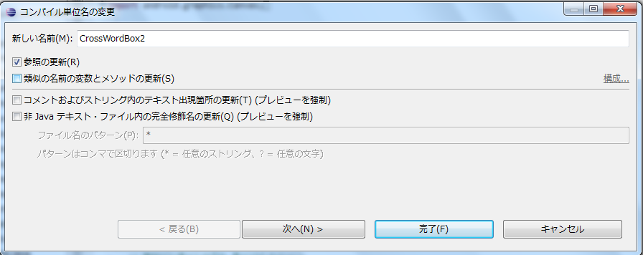
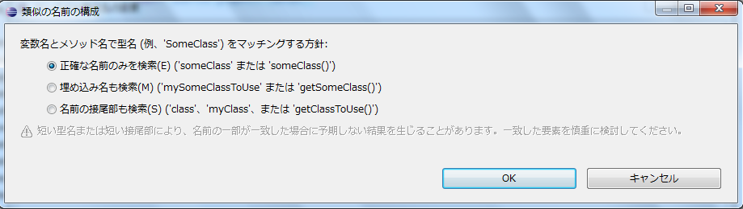
RenameとRenameの支援方法
ある要素をRenameするとき, 名前が類似した要素をまとめてRenameできるようにする
既に, クラスを対象としたRenameのダイアログでは, 類似の名前の要素をまとめてRenameできる
フィールドやメソッドなどには支援がない
類似の名前を検索する条件を選択
構成を変更する
類似の名前の要素をRenameするか選択

Slide 20
まとめ
ツールで支援すべき, 連続して実施された頻度の高い, リファクタリングの組み合わせを調査した
Rename, Move, Extractの組み合わせが連続して実施される頻度が高い
リファクタリング実施履歴の詳細から, 作業内容を調べて支援方法を考案した

Slide 21
今後の課題
開発者のリファクタリングについての経験と, リファクタリングの傾向の関係を調査する
研究結果を利用した支援ツールを開発する
ツールの利用により開発効率が向上するか, 被験者実験を通して確かめる

